Slide 1

Classification de la flore en trois catégories selon un modèle de computer vision
Pierre Cottais & Elias Hermance
vendredi 2 octobre 2021

Slide 2

Sommaire
Introduction
Présentation des données
Méthodologie
Conclusion
2
Pierre Cottais & Elias Hermance – vendredi 2 octobre 2021

Slide 3

Introduction
Données
Méthodologie
Résultats
Conclusion
Problématique
__
___
___
__
3

Slide 4
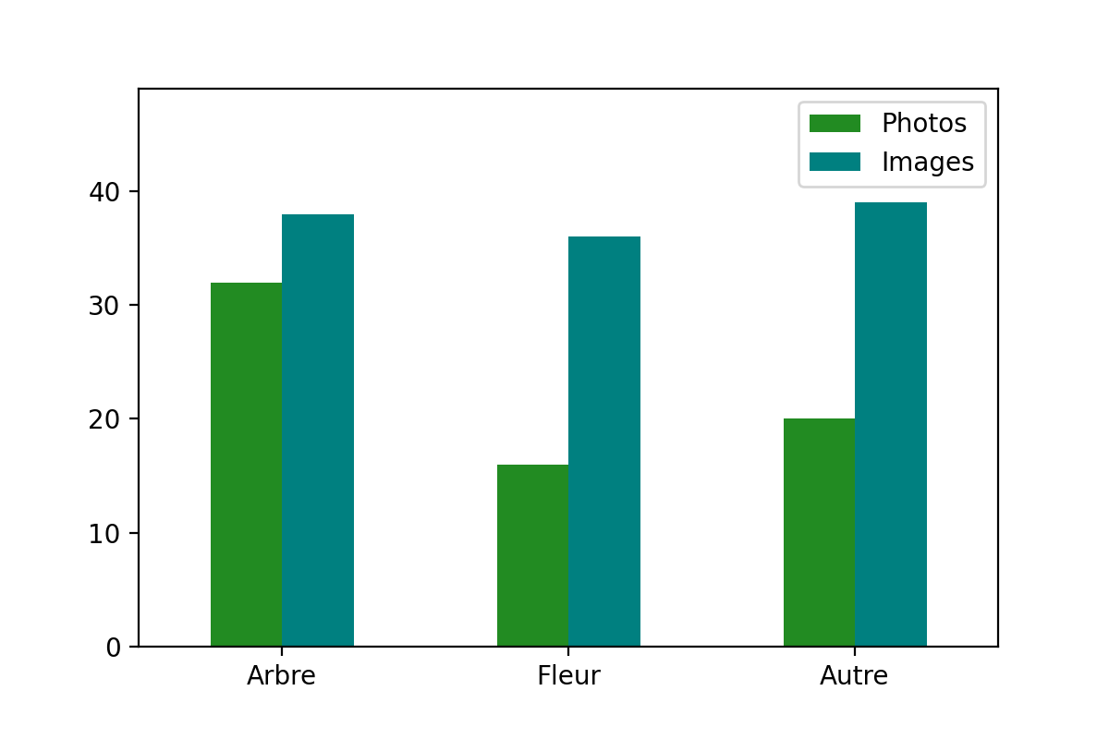
Introduction
Données
Méthodologie
Résultats
Conclusion
Composition du jeu de données
[nombre] de photos (en Ille-et-Vilaine et Côtes d’Armor)
[nombre] d’images ([sources des images])
___
__
4

Slide 5
Introduction
Données
Méthodologie
Résultats
Conclusion
5

Slide 6
Introduction
Données
Méthodologie
Résultats
Conclusion
6

Slide 7
Introduction
Données
Méthodologie
Résultats
Conclusion
7

Slide 8
Introduction
Données
Méthodologie
Résultats
Conclusion
8

Slide 9
Introduction
Données
Méthodologie
Résultats
Conclusion
9

